Slide 1



VI Агрономическое собрание
Томской области 2022
ВОВЛЕЧЕНИЕ В ОБОРОТ ЗЕМЕЛЬ СЕЛЬСКОХОЗЯЙСТВЕННОГО НАЗНАЧЕНИЯ.
ОПЫТ МУНИЦИПАЛЬНОГО ОБРАЗОВАНИЯ «АСИНОВСКИЙ РАЙОН».
КРАЩУК НАТАЛЬЯ АЛЕКСАНДРОВНА
Начальник отдела агропромышленного комплекса администрации Асиновского района
АСИНОВСКИЙ РАЙОН - 2022

Slide 2

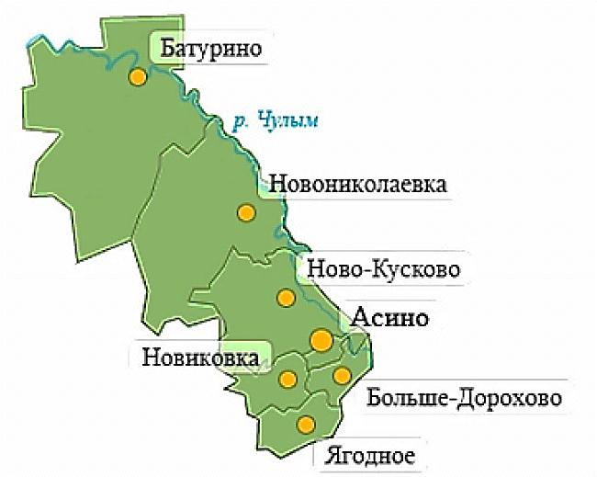
СТРУКТУРА ЗЕМЕЛЬНОГО ФОНДА АСИНОВСКОГО РАЙОНА
50,213 тыс. га
пашня
22,543 тыс. га
сенокосы
13,955 тыс.
пастбища
0,126 тыс. га
многолетние насаждения
0,119 тыс. га
залежь
461,863 тыс. га
земли лесного фонда
105,678 тыс. га
земли с/х назначения
11,582 тыс. га
земли населенных
пунктов
6,154 тыс. га
земли промышленности,
энергетики и т.д.
4,714 тыс. га
земли запаса
4,346 тыс. га
земли водного фонда
ЗЕМЕЛЬНЫЙ ФОНД АСИНОВСКОГО РАЙОНА
594,337
ТЫС. ГА
С/Х УГОДЬЯ
АСИНОВСКОГО
РАЙОНА
86,956
ТЫС. ГА
РАСПРЕДЕЛЕНИЕ ЗЕМЕЛЬ СЕЛЬСКОХОЗЯЙСТВЕННОГО НАЗНАЧЕНИЯ АСИНОВСКОГО РАЙОНА ПО ФОРМАМ СОБСТВЕННОСТИ
53,28287 тыс. га
неразграниченная собственность
36,475 тыс. га
граждан
15,32396 тыс. га
муниципальная
0,528 тыс. га
юридических лиц
0,06817 тыс. га
собственность субъекта
ЗЕМЛИ С/Х НАЗНАЧЕНИЯ
ПО ФОРМАМ СОБСТВЕННОСТИ
НА 01.01.2022
105,678 ТЫС. ГА
2

Slide 3
СТРУКТУРА СЕЛЬСКОХОЗЯЙСТВЕННЫХ УГОДИЙ В РАЗРЕЗЕ СЕЛЬСКИХ ПОСЕЛЕНИЙ АСИНОВСКОГО РАЙОНА
11,601 тыс. га
Большедороховское сельское поселение
8,727 тыс. га
Новониколаевское сельское поселение
8,104 тыс. га
Городское поселение
0,138 тыс. га
Батуринское сельское поселение
13%
31%
26,892 тыс. га
Новокусковское сельское поселение
16,277 тыс. га
Ягодное сельское поселение
15,217 тыс. га
Новиковское сельское поселение
С/Х УГОДЬЯ
АСИНОВСКОГО
РАЙОНА
86,956
ТЫС. ГА
10%
9%
19%
18%
НЕИСПОЛЬЗУЕМЫЕ СЕЛЬСКОХОЗЯЙСТВЕННЫЕ УГОДЬЯ
В АСИНОВСКОМ РАЙОНЕ
по состоянию на 01.01.2022
42,342 тыс. га (48,7%)
площадь неиспользуемых с/х угодий
21,656 тыс. га (43,1%)
площадь неиспользуемой пашни
ВИДЫ С/Х УГОДИЙ | ОБЩАЯ ПЛОЩАДЬ, ТЫС. ГА | НЕИСПОЛЬЗУЕМАЯ ПЛОЩАДЬ, ТЫС. ГА
пашня | 50,213 | 21,656
сенокосы | 22,543 | 10,491
пастбища | 13,955 | 9,95
многолетние насаждения | 0,126 | 0,126
залежь | 0,119 | 0,119
ИТОГО: | 86,956 | 42,342
3

Slide 4
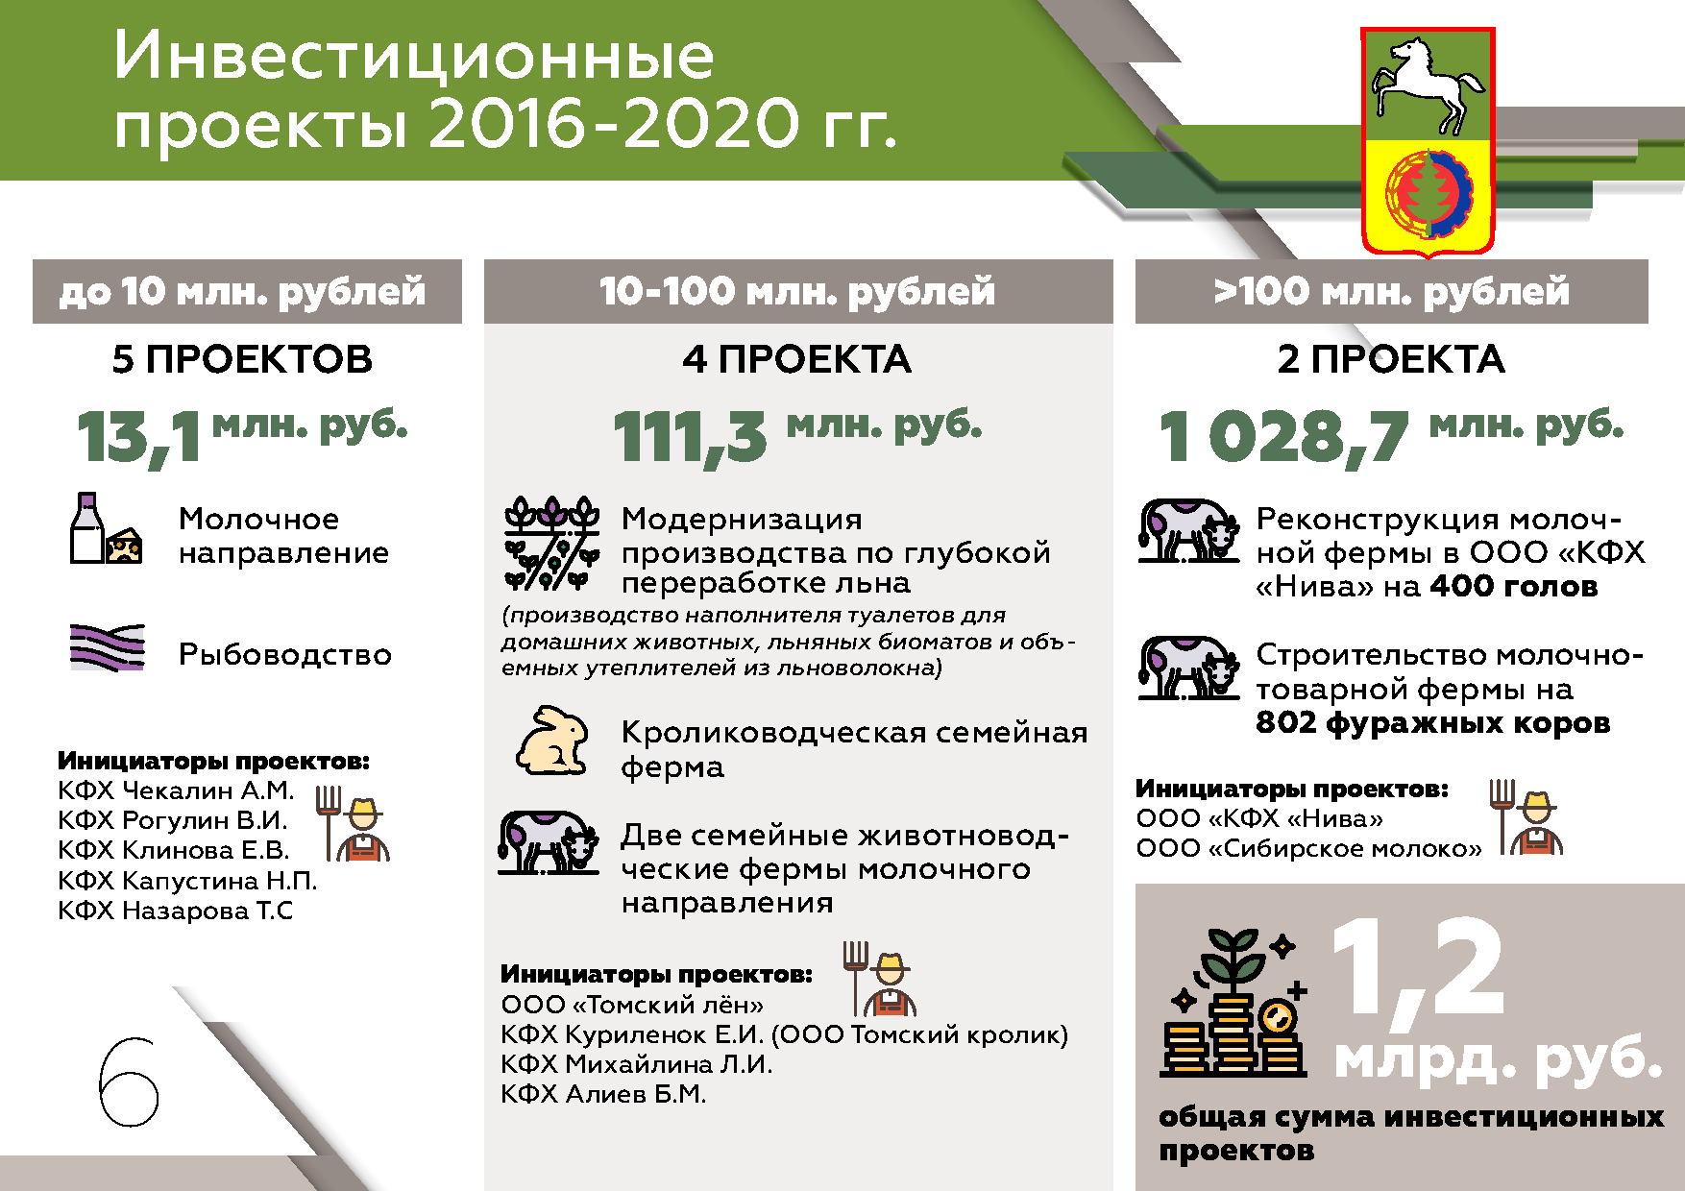

ИСПОЛЬЗОВАНИЕ СЕЛЬСКОХОЗЯЙСТВЕННЫХ ЗЕМЕЛЬ ЗА ПЕРИОД С 2015 ПО 2022
(СХП И КФХ)
ПАШНЯ В ОБРАБОТКЕ, ГА
+ 1 116 ГА
(от площади 2015 года)
ПОСЕВНАЯ ПЛОЩАДЬ, ГА
ВВЕДЕНО В ОБОРОТ, ГА:
СЕЛЬХОЗТОВАРОПРОИЗВОДИТЕЛЯМИ
в т.ч. за счет
культуртехнических
работ
ГРАНТОПОЛУЧАТЕЛЯМИ
ООО «КФХ «Нива»
ООО КХ «Куендат»
1957
867
645
КФХ Михайлина Л.И.
КФХ Клинова Е.В
КФХ Капустина Н.П.
КФХ Рогулин В.И.
КФХ Ершов С.А.
КФХ Петров А.Г.
КФХ Кикилашвили П.Э.
КФХ Алиев Б.М.о.
КФХ Малороссиянов А.В.
520
350
351
102
201,9
97,3
90,6
50,5
377,5
4

Slide 5
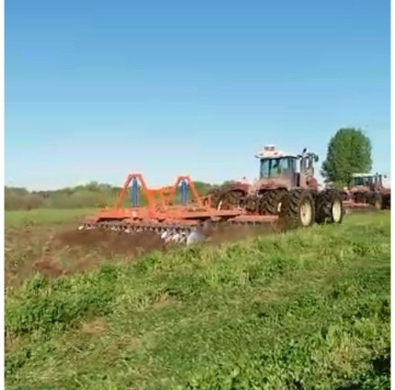

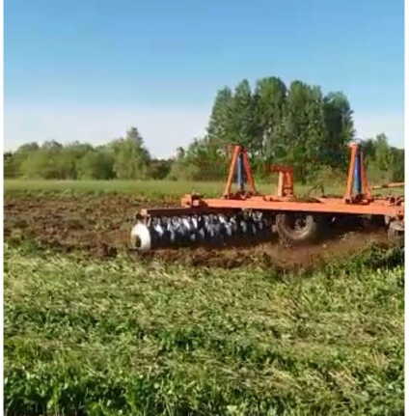
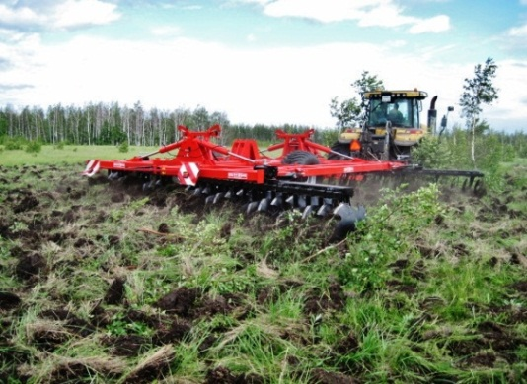
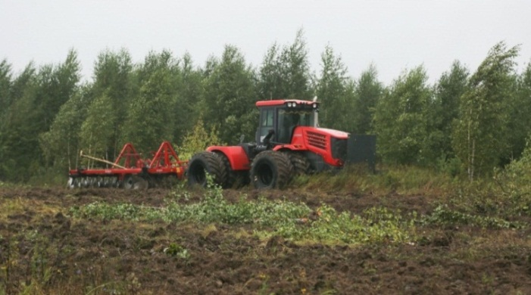
ГОСУДАРСТВЕННАЯ ПОДДЕРЖКА НА ПРОВЕДЕНИЕ КУЛЬТУРТЕХНИЧЕСКИХ РАБОТ
СУБСИДИЯ
СЕЛЬХОЗТОВАРОПРОИЗВОДИТЕЛЯМ УСЛОВИЕ:
НА КУЛЬТУРТЕХНИЧЕСКИЕ РАБОТЫ ● НАЛИЧИЕ ПСД
В РАЗМЕРЕ 70% ОТ ЗАТРАТ
С октября 2018 года
За счет культуртехнических мероприятий
введено 645 га
ООО «КФХ «НИВА»
ГОД | ПЛОЩАДЬ, ГА | ЗАТРАТЫ НА 1 ГА | ПРОИЗВЕДЕНО ЗАТРАТ, РУБ | ПОЛУЧЕНО ГОСПОДДЕРЖКИ, РУБ
2020 | 479 | 11 969,33 | 5 733 308,39 | 4 013 315,87
2021 | 166 | 15 569,27 | 2 584 498,82 | 1 809 149,17
ИТОГО: | 645 | 12 995,83 | 8 317 807,21 | 5 822 465,04
2022 (прогноз) | 200 | - | - | -
5

Slide 6
НЕВОСТРЕБОВАННЫЕ ЗЕМЕЛЬНЫЕ ДОЛИ
ПЛОЩАДЬ НЕВОСТРЕБОВАННЫХ ЗЕМЕЛЬНЫХ ДОЛЕЙ АСИНОВСКОГО РАЙОНА
ПАШНЯ В ОБРАБОТКЕ, ГА
ПОСЕВНАЯ ПЛОЩАДЬ, ГА
Большедороховское
сельское
поселение
Новониколаевское
сельское
поселение
Новокусковское сельское
поселение
Ягодное
сельское
поселение
Новиковское
сельское
поселение
ВСЕГО ПО АСИНОВСКОМУ РАЙОНУ
площадь земельных долей, га площадь невостребованных земельных долей, включенных
в списки невостребованных земельных долей, га
49 770,7
17 923,6 (36%)
оформлено право муниципальной собственности
на невостребованные земельные доли, га
передано в собственность СХТП, га передано в аренду, га
6 231,3
1 383,6
3 373,3
4
6

Slide 7
ГОСУДАРСТВЕННАЯ ПОДДЕРЖКА НА ОФОРМЛЕНИЕ ЗЕМЕЛЬ
СУБСИДИЯ ОРГАНАМ МЕСТНОГО САМОУПРАВЛЕНИЯ
НА ПРОВЕДЕНИЕ КАДАСТРОВЫХ РАБОТ
В РАЗМЕРЕ 90% ОТ ЗАТРАТ, но не >500 руб. за 1 га
УСЛОВИЯ:
● наличие зарегистрированных
прав на земельные доли
● софинансирование работ
в размере не менее 10%
ПАШНЯ В ОБРАБОТКЕ, ГА
С 2019 года
1 177,68 ТЫС. РУБ.
сумма субсидии
с 2019 года
3 876,6 ГА
площадь оформленных земель
ГОД | ЗАТРАТЫ НА 1 ГА, РУБ | СУММА СУБСИДИИ, РУБ | ПЛОЩАДЬ ОФОРМЛЕННЫХ ЗЕМЕЛЬ, ГА
2019 | 340,9 | 86 055 | 252,4
2020 | 270,6 | 309 844,42 | 1 145,0334
2021 | 315,34 | 781 784,60 | 2 479,1692
Субсидия по оформлению земель
в муниципальную собственность
на выделение земельных участков
в счет невостребованных
земельных долей или земельных долей, от права собственности
на которые граждане отказались.
ПОСЕВНАЯ ПЛОЩАДЬ, ГА
СУБСИДИЕЙ ВОСПОЛЬЗОВАЛИСЬ
5 СЕЛЬСКИХ ПОСЕЛЕНИЙ:
Большедороховское сельское поселение 1 097,0692 га
Новониколаевское сельское поселение 140 га
Новокусковское сельское поселение 583,8 га
Новиковское сельское поселение 1 589,3 га
Ягодное сельское поселение 98 га
Администрация Асиновского района 368,4334 га
ЗАЯВЛЕННАЯ ПОТРЕБНОСТЬ В 2022 ГОДУ
1 044,67 ТЫС. РУБ.
сумма субсидии
1 880,4 ГА
площадь земель к оформлению
3 сельских поселения:
Новокусковское сельское поселение
Ягодное сельское поселение
Новиковское сельское поселение
4
7

Slide 8

ПЛАН МЕРОПРИЯТИЙ ПО ВОВЛЕЧЕНИЮ В ОБОРОТ ЗЕМЕЛЬ СЕЛЬСКОХОЗЯЙСТВЕННОГО НАЗНАЧЕНИЯ
ПРОДОЛЖИТЬ РАБОТУ ПО ОФОРМЛЕНИЮ НЕВОСТРЕБОВАННЫХ ЗЕМЕЛЬ БОЛЕЕ 3500 ГА ПОД ПОТЕНЦИАЛЬНОГО ИНВЕСТОРА ООО КХ «КУЕНДАТ»
ПРОДОЛЖЕНИЕ МЕРОПРИЯТИЙ ПО ПРОВЕДЕНИЮ КУЛЬТУРТЕХНИЧЕСКИХ РАБОТ СЕЛЬХОЗТОВАРОПРОИЗВОДИТЕЛЯМИ
СОДЕЙСТВИЕ ПРОВЕДЕНИЮ В 2022 ГОДУ АГРОХИМИЧЕСКОГО ОБСЛЕДОВАНИЯ ПОЧВ ЗЕМЕЛЬ СЕЛЬХОЗНАЗНАЧЕНИЯ
ИСПОЛЬЗОВАНИЕ РЕЗУЛЬТАТОВ АГРОХИМОБСЛЕДОВАНИЯ ДЛЯ ПЕРЕВОДА СЕЛЬХОЗУГОДИЙ В ЗЕМЛИ ДРУГОГО НАЗНАЧЕНИЯ, В СЛУЧАЕ ОТСУТСТВИЯ ВОЗМОЖНОСТИ И ЭКОНОМИЧЕСКОЙ ЦЕЛЕСООБРАЗНОСТИ ИХ ВОССТАНОВЛЕНИЯ
ФОРМИРОВАНИЕ ИНВЕСТИЦИОННЫХ ПЛОЩАДОК ИЗ СВОБОДНЫХ ЗЕМЕЛЬ СЕЛЬХОЗНАЗНАЧЕНИЯ ДЛЯ ПРЕДЛОЖЕНИЯ ПОТЕНЦИАЛЬНЫМ ИНВЕСТОРАМ
8

Slide 9

Контактная информация:
КРАЩУК НАТАЛЬЯ АЛЕКСАНДРОВНА
Тел.: 89138083638 I E-mail: asn@asino.tomsknet.ru

